Slide 1


נְשִׁיקָה בַּכִּיס
מִפְגָּשׁ עִם הַיּוֹצֶרֶת שְׁלוֹמִית כֹּהֵן - אָסִיף
Notes:
כתבו את המלל בהתאם ואת הציוד הדרוש.

Slide 2
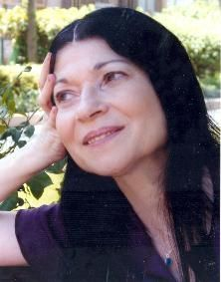
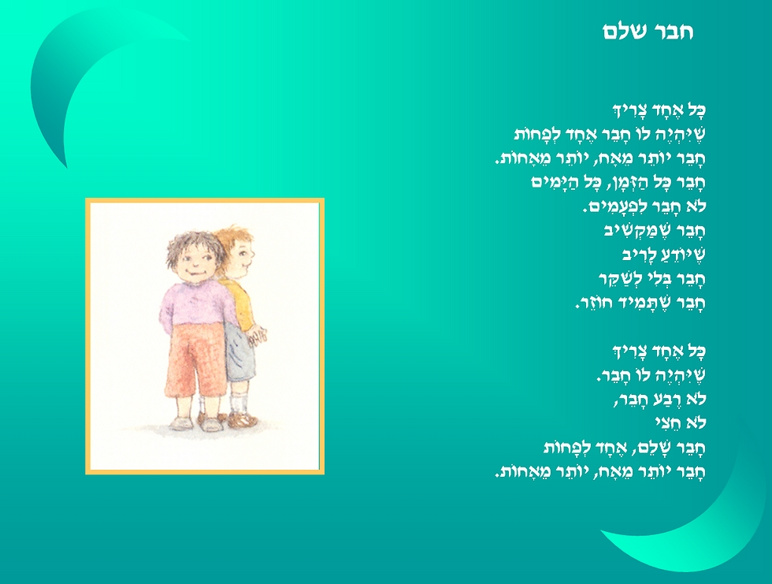


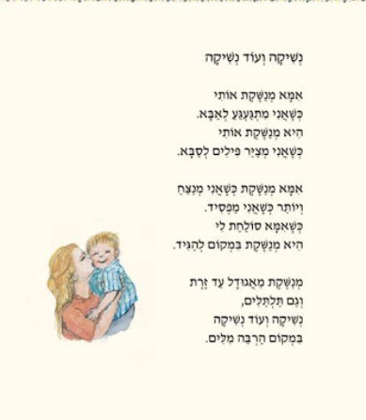
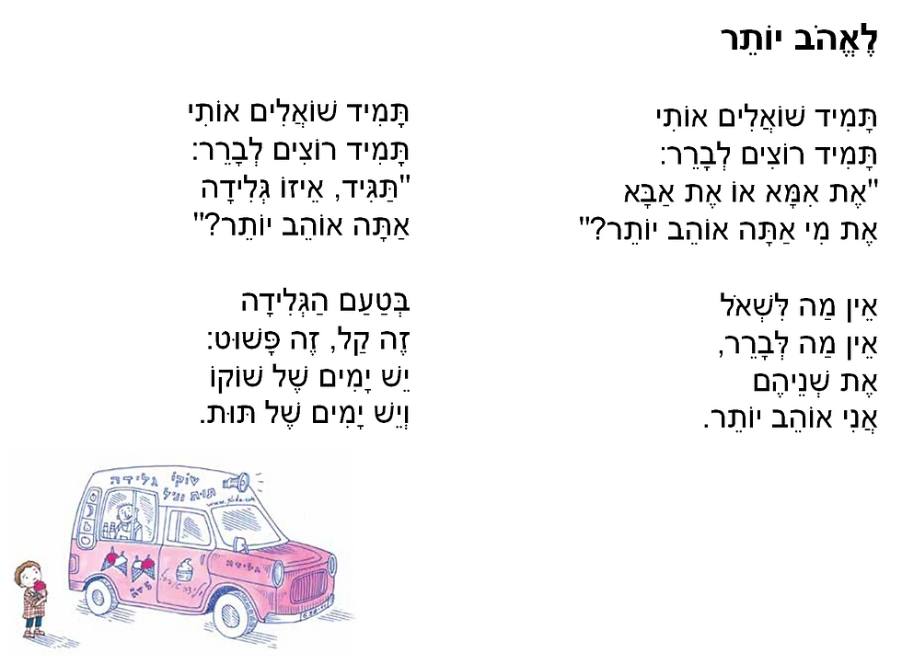
נָעִים לְהַכִּיר...
שְׁלוֹמִית כֹּהֵן-אָסִיף
Notes:
שלום לכולכם
אני שלומית כהן-אסיף
כתבתי המון שירים וסיפורים
אני לא זוכרת כמה.
הפעם באתי אליכם עם כיס מלא: נשיקות, חיבוקים, ליטופים ולבבות.
אני אוהבת לצייר לבבות, לצבוע נשיקות.
אני אוהבת להתחבק רק עם האנשים שאני אוהבת.
הבאתי איתי גם את ספרי החדש "כרטיס לירח"
יצא בהוצאת ספריית פועלים, איירה ענבל לייטנר וערכה נרי אלומה.
הספר הזה מזמין אתכם לשבת על הספסל של הירח להקשיב לשירים ולחלום חלומות

Slide 3
לִטּוּף שֶׁל אָח
מאת: שלומית כהן אסיף
אָחִי חִבֵּק אוֹתִי,
וְהִרְגִּיעַ כָּל הַזְּמָן,
אֲפִלּוּ שֶׁאֲנִי הַגָּדוֹל
וְהוּא אָחִי הַקָּטָן.
הוּא שָׁאַל:
"אֵיפֹה כּוֹאֵב, הֵיכָן?"
בָּכִיתִי: "בַּצַּד, בַּבֶּטֶן
כָּאן, גַּם כָּאן..."
אִמָּא לֹא הָיְתָה בַּבַּיִת
הָיִינוּ לְבַד,
פִּתְאֹם כָּאֲבָה לִי הַבֶּטֶן
וְאָחִי הֶחְזִיק לִי יָד.
מתוך הספר: כרטיס לירח, איורים: ענבל לייטנר, עריכה נרי אלומה, הוצאת ספריית פועלים, .

Slide 4

מַלְאָךְ אֶחָד בַּלַּיְלָה
רָצָה לְלַמֵּד אוֹתִי לְנַגֵּן,
אֲבָל לֹא רָאִיתִי אוֹתוֹ
כִּי כְּבָר הָיִיתִי יָשֵׁן.
צִפּוֹר אַחַת בַּלַּיְלָה
רָצְתָה לְלַמֵּד אוֹתִי לִשְׁרוֹק,
אֲבָל לֹא שָׁמַעְתִּי אוֹתָהּ
הָיִיתִי בַּחֲלוֹם רָחוֹק.
אַבָּא חָזַר בַּלַּיְלָה
חִבֵּק אוֹתִי בְּלִי לְדַבֵּר,
בְּתוֹךְ הַחִבּוּק שֶׁלּוֹ
מִיָּד הָיִיתִי עֵר.
חִבּוּק שֶׁל אַבָּא
מאת: שלומית כהן אסיף
מתוך הספר: כרטיס לירח, איורים: ענבל לייטנר, עריכה נרי אלומה, הוצאת ספריית פועלים, .

Slide 5
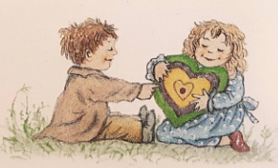
שׁוֹאֲלִים אֶת שְׁלוֹמִית כֹּהֵן-אָסִיף
אֵיזוֹ יַלְדָּה הָיִית?
ילדה ביישנית מאד, הכי נמוכה בכיתה, תמיד עומדת בצד. הרכבתי משקפיים (דבר מאד יוצא דופן בזמני). תמיד פחדתי שמישהו ייתקל בי וישבור את המשקפיים.

Slide 6
שׁוֹאֲלִים אֶת שְׁלוֹמִית כֹּהֵן-אָסִיף
כַּמָּה שִׁירִים וְסִיפּוּרִים כָּתַבְתְּ?
הגזמתם. סופר לא סופר את הסיפורים ומשורר לא סופר את השירים, כמו שהים לא סופר את הגלים שלו והעץ לא סופר את העלים שלו.

Slide 7
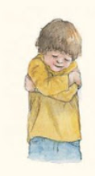
חִבּוּק בַּשַּׁרְווּל
מאת: שלומית כהן-אסיף
אִם פִּתְאֹם
עָצוּב לִי אוֹ קַר,
בַּחִבּוּק
אֲנִי נִזְכָּר.
אֲנִי מְחַבֵּק אֶת עַצְמִי
חִבּוּק כָּפוּל,
רַק אֲנִי יוֹדֵעַ
מַה יֵּשׁ בַּשַּׁרְווּל.
אֲנִי שׁוֹמֵר
אֶת הַחִבּוּק שֶׁל אִמָּא
בַּשַּׁרְווּל הַיְמָנִי.
אֲנִי שׁוֹמֵר
אֶת הַחִבּוּק שֶׁל אַבָּא
בַּשַּׁרְווּל הַשֵּׁנִי.
מתוך הספר: נשיקה בכיס ועוד נשיקה, איורים: הילה חבקין, הוצאת הקבוץ המאוחד

Slide 8

אָז אֵיפֹה אֶסְתַּתֵּר?
לֹא פֹּה, לֹא שָׁם,
אֵין בַּבַּיִת
מַחֲבוֹא אֶחָד מֻשְׁלָם.
לוֹחֶשֶׁת אִמָּא בְּדִגְדּוּג:
"טִיק טַק-טוּק
נִתְחַבֵּא יַחַד
בְּתוֹךְ חִבּוּק."
אֲנִי מְבַקֵּשׁ מֵאִמָּא בְּקוֹל עַלִּיז:
הַחְבִּיאִי אוֹתִי מִיָּד מִיָּד בַּכִּיס.
"מַה פִּתְאֹם,
מַה קָּרָה?
אַתָּה לֹא קֶנְגּוּרוּ
אֲנִי לֹא קֶנְגּוּרָה."
הַחְבִּיאִי אוֹתִי, אִמָּא
מֵאֲחוֹרֵי הַגַּב.
"מַה פִּתְאֹם,
יַגִּידוּ שֶׁצָּמַח לִי זָנָב."
הַמַּחֲבוֹא שֶׁל אִמָּא
מאת: שלומית כהן אסיף
מתוך הספר: הצבע השמיני, איורים: ענבל לייטנר, , הוצאת צלטנר

Slide 9
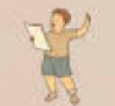
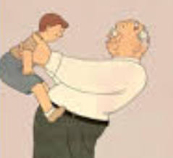
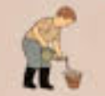
כְּשֶׁעָצוּב לִי
מאת: שלומית כהן-אסיף
אָמַרְתִּי לְאִמָּא: "עָצוּב לִי!"
"לֵךְ תַּשְׁקֶה אֶת הָעֲצִיצִים," אִמָּא אָמְרָה.
הִשְׁקֵיתִי
וְלֹא עָזַר
הָעֶצֶב לֹא עָבַר.
אָמַרְתִּי לְאַבָּא: "עָצוּב לִי!"
"אָז תָּשִׁיר שִׁירִים," אַבָּא אָמַר.
שַׁרְתִּי
וְלֹא עָזַר
הָעֶצֶב לֹא עָבַר.
אָמַרְתִּי לְסַבָּא: "עָצוּב לִי!"
סַבָּא לִטֵּף לִי אֶת הַצַּוָּאר,
"סַפֵּר מַה קָּרָה,
אַל תַּחְסִיר דָּבָר."
וְהָעֶצֶב עָבַר.
מתוך: הספר הגדול של שלומית כהן-אסיף , איורים בתיה קולטון , הוצאת עם עובד

Slide 10
שׁוֹאֲלִים אֶת שְׁלוֹמִית כֹּהֵן-אָסִיף
אַתְּ זוֹכֶרֶת אֶת הַשִּׁירִים שֶׁלָּךְ בְּעַל-פֶּה?
ממש לא, אם אזכור את השירים ואת הסיפורים הישנים
לא יהיה לי בראש מקום לשירים ולסיפורים חדשים.

Slide 11
שׁוֹאֲלִים אֶת שְׁלוֹמִית כֹּהֵן-אָסִיף
רציתי להיות זמרת.
חשבתי שיש לי קול יפה, ואני יודעת לשיר, אבל מסתבר שאני מזייפת ותמיד יוצאת לי מנגינה אחרת.
למזלי, כשאני פותחת את הרדיו ואת הטלוויזיה
אני שומעת זמרים שונים שרים את השירים שלי.
חָלַמְתְּ לִהְיוֹת סוֹפֶרֶת?

Slide 12
בְּיוֹם שֶׁל גַּעְגּוּעַ
מאת: שלומית כהן אסיף
נְשִׁיקָה וְחִבּוּק
בְּיוֹם שֶׁל גַּעְגּוּעַ,
עָפִים הַרְחֵק
עָפִים עִם הָרוּחַ.
חִיּוּךְ וְדִמְעָה
בְּיוֹם שֶׁל סְתָיו,
מַגִּיעִים לִפְנֵי
שֶׁמַגִּיעַ מִכְתָּב.
אֶפְשָׁר לִשְׁלֹחַ חִבּוּק בָּרוּחַ
עִם כְּתֹבֶת נְכוֹנָה.
גַּם חִיּוּךְ בָּרוּחַ
מַגִּיעַ לְכָל פִּנָּה.
אֶפְשָׁר לִשְׁלֹח דִּמְעָה בָּרוּחַ
עַד קְצֵה הָעוֹלָם.
אֶפְשָׁר לִשְׁלֹחַ נְשִׁיקָה
שֶׁתָּעוּף מֵעַל הַיָּם.
מתוך הספר: גם לירח יש גומות חן , איורים: גיל לי אלון קוריאל , הוצאת עם עובד

Slide 13

בְּיוֹם שֶׁל גַּעְגּוּעַ
מאת: שלומית כהן אסיף
Notes:
להוסיף קישור לקליף ביום של געגוע https://www.youtube.com/watch?v=QC9jlajwJJQ

Slide 14
בְּתוֹךְ הַלֵּב
מאת: שלומית כהן-אסיף
בְּתוֹךְ הַלֵּב שֶׁלִּי
יֵשׁ עוֹד לֵב,
בִּפְנִים עוֹד לֵב
וְעוֹד לֵב.
בַּלֵּב הֲכִי קָטָן
יֵשׁ נְקֻדָּה.
מִישֶׁהוּ נָגַע בָּהּ
וְהִיא רָעֲדָה.
מתוך הספר: נשיקה בכיס ועוד נשיקה, איורים: הילה חבקין, הוצאת הקבוץ המאוחד
Notes:
נמשיך באהבה, קצת לבבות

Slide 15
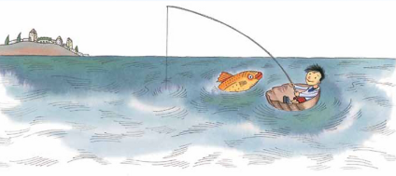
אִם יֵשׁ לְךָ יָם בַּלֵּב
מאת: שלומית כהן אסיף
אִם יֵשׁ לְךָ יָם בַּלֵּב
יֵשׁ לְךָ גַּם כָּחֹל וְגַם שָׁמַיִם.
אַף פַּעַם לֹא תִּהְיֶה צָמֵא
תָּמִיד יִהְיוּ לְךָ מַיִם.
מתוך הספר" צפור לאן את נוסעת", איורים: גילי לי , אלון קוריאל, הוצאת עם עובד

Slide 16

יֶלֶד יַלְדָּהּ וְקֶשֶׁת
מאת: שלומית כהן אסיף
יֶלֶד עִם שֶׁמֶשׁ בַּלֵּב
לְיַד שְׁלוּלִית הַמַּיִם
פָּגַשׁ יָלְדָה עֲצוּבָה
עִם גֶּשֶׁם בָּעֵינַיִים.
כְּשֶׁלָּחֲשׁוּ הַשְּׁנַיִים
זֶה לָזוּ סוֹד
זָרְחָה לָהּ בַּשָּׁמַיִם
קֶשֶׁת שֶׁכָּזֹאת.
מתוך הספר: נשיקה בכיס ועוד נשיקה, איורים: הילה חבקין, הוצאת הקיבוץ המאוחד

Slide 17
שׁוֹאֲלִים אֶת שְׁלוֹמִית כֹּהֵן-אָסִיף
אני אוהבת שני דברים שמתחילים באות סמ"ך: ספרים וסרטים.
אני אוהבת להיפגש עם קוראים ובמיוחד אוהבת לקרוא שירים שלי או של אחרים.
מַהֵם הַתַּחְבִּיבִים שֶׁלָּךְ?

Slide 18

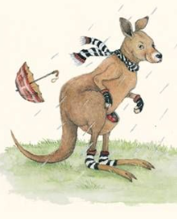
קַח אֶת הַנְּשִׁיקָה
שְׁמֹר אוֹתָהּ בַּכִּיס.
אִם תֵּלֵךְ לְאִבּוּד
אִם מִישֶׁהוּ יַרְבִּיץ
אִם מַשֶּׁהוּ יַכְעִיס
יֵשׁ לְךָ נְשִׁיקָה בַּכִּיס.
אִם תִּהְיֶה עָצוּב
אִם דִּמְעָה שֶׁל גֶּשֶׁם
תִּרְקֹד לְךָ עַל רִיס
יֵשׁ לְךָ נְשִׁיקָה בַּכִּיס.
נְשִׁיקָה בַּכִּיס
מאת: שלומית כהן-אסיף
מתוך הספר: נשיקה בכיס ועוד נשיקה, איורים: הילה חבקין הוצאת הקבוץ המאוחד
Notes:
אני רוצה להיפרד מכם בנשיקה, איך אעשה את זה?
בשיר "נשיקה בכיס"
משפט פרידה (אנחנו לא נפרדים, תמיד תוכלו למצוא אותי בספרים, בשירים בסיפורים...)
שלומית: קוראת נשיקה בכיס.

Slide 19
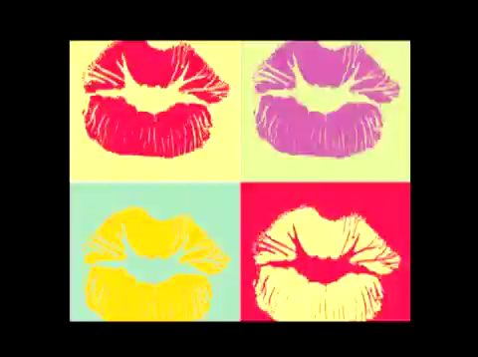
נְשִׁיקָה בַּכִּיס
מאת: שלומית כהן-אסיף
Notes:
יש להוסיף קישור לקליף נשיקה בכיס להלן הקישור: https://www.youtube.com/watch?v=vID-biZ3jFA

Slide 20




מַמְשִׁיכִים
1. חַפְּשׂוּ בַּסִּפְרִיָּה, בַּכִּתָּה וּבַבַּיִת סְפָרִים נוֹסָפִים שֶׁל שְׁלוֹמִית כֹּהֵן אָסִיף.
2. קִרְאוּ אֶת הַסְּפָרִים. תּוּכְלוּ לִפְגּוֹשׁ שָׁם פַּעַם נוֹסֶפֶת אֶת שְׁלוֹמִית כֹּהֵן אָסִיף.
הַצִּיעוּ, הֵיכָן אַתֶּם הֱיִיתֶם שׁוֹמְרִים אֶת הַנְּשִׁיקָה?

